Slide 1
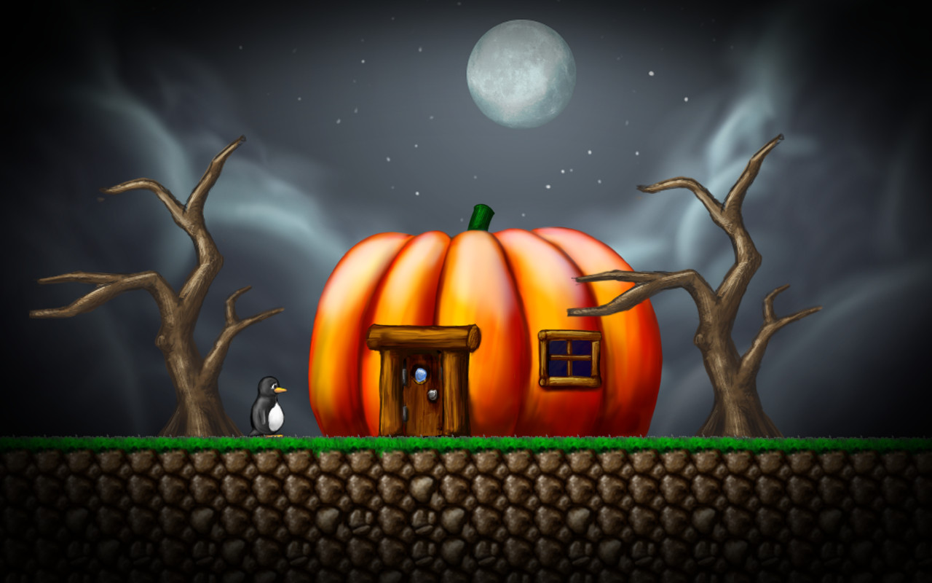
企鹅冒险岛
组长：岳美峰
组员：黄碧君、杨思燃

Slide 2

目录
模块、分工
创新、改进
难点、解决
小组心得

Slide 3

模块、分工
本小组借鉴企鹅冒险岛的游戏例子，将游戏分为场景画面布置，实体布置，游戏设置三个主要模块，主要分工为一个人负责一个模块，最后合并改一些bug，优化游戏程序内部的一些设置。

Slide 4
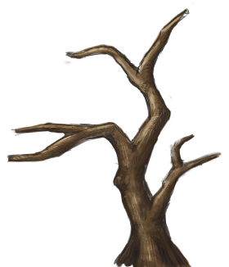

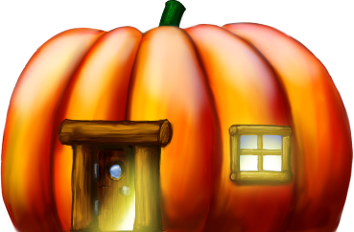
创新、改进
1.场景布置：万圣节主题特色，在游戏的各个场景中广泛使用万圣节特色，如野怪、终点的取景

Slide 5

2.野怪、金币特效：使用精灵表单加上了金币的旋转特效，在野怪死亡的时候加上了死亡特效，让游戏的画面感更加高级。

Slide 6
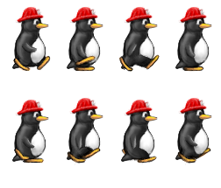


3.角色进化：让企鹅角色吃了雪球之后角色会有多一条命，在出现如掉入陷阱和碰到野怪后，第一条命失去，角色缩小，为了避免出现连着失去两条命的bug，在损失第一条生命时会出现短暂的无敌状态。

Slide 7
4.关卡、游戏设置：在每个关卡设置上，难度采用递增的原则，让玩家更有游戏体验

Slide 8
难点、解决
1.场景设置：用state设置多个游戏场景画面，并用计时器和事件标识来实现场景的转换

Slide 9
2.野怪、金币特效：使用精灵表单来实现野怪的死亡特效和金币的旋转特效

Slide 10




3.游戏设置：在游戏中玩家可以随时终止游戏，然后进入游戏设置页面进行游戏设置，如音效、音乐、返回主界面等

Slide 11
小组心得
1.游戏的优化是无止尽的，我们需要发挥自己的想象力和创造力去优化游戏。
2.在面临比较大的难题时，不能有畏难心理，要学会使用模块分解的方法来解决大的难题，只有将大问题分解成一个个小问题，才是解决问题的正确方式。
3.在几个人一起完成一个大的任务时，一定要注重团队合作，相互理解和帮助才能共同进步。

